Slide 1

CHÀO MỪNG CÁC EM ĐẾN
VỚI TIẾT HỌC HÔM NAY!

Slide 2

Tự nhiên xã hội
Bài 15: MỘT SỐ BỘ PHẬN CỦA ĐỘNG VẬT VÀ CHỨC NĂNG CỦA CHÚNG (TIẾT 1)

Slide 3
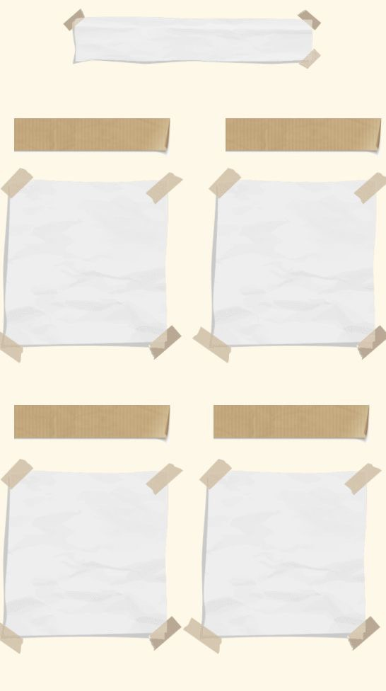
NỘI DUNG BÀI HỌC
01
02
Khởi động
Khám phá
03
04
Luyện tập
Vận dụng

Slide 4


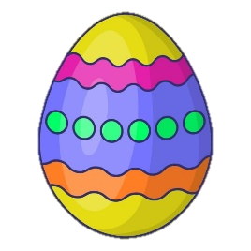
KHỞI ĐỘNG
Chơi trò chơi “Nhặt trứng”.
Thi kể tên một số con vật mà em biết?
Em ấn tượng nhất với đặc điểm nào của chúng?

Slide 5

Khám phá

Slide 6

HS làm việc nhóm
Quan sát hình 1 cho biết:
Tên con vật, nơi sống
Đặc điểm nổi bật của con vật

Slide 7
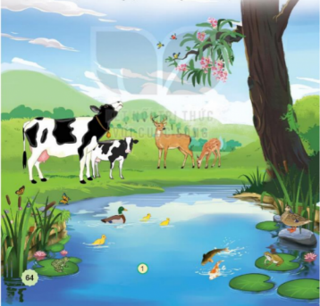


Thảo luận nhóm
Trình bày ý kiến trước lớp

Slide 8
2. Quan sát hình 2 đến 5
và trả lời câu hỏi:

Slide 9
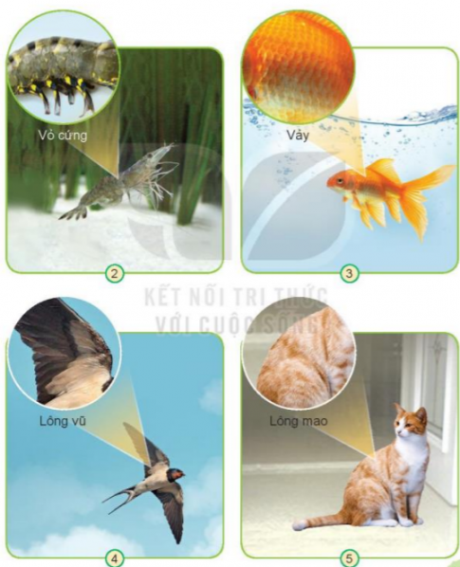
Một số bộ phận bên ngoài của con vật
Lớp che phủ bên ngoài để làm gì?
So sánh đặc điểm bên ngoài?

Slide 10
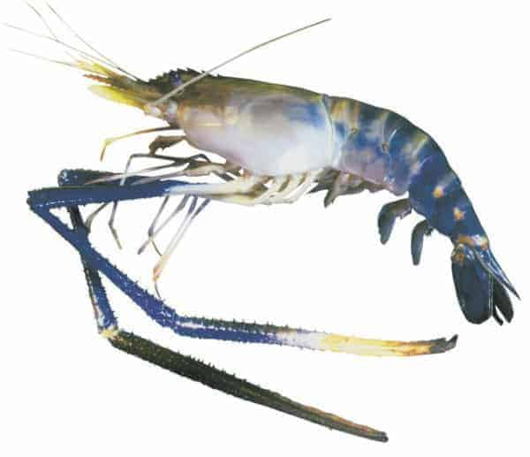
ĐẦU
VỎ
CHÂN
ĐUÔI

Slide 11
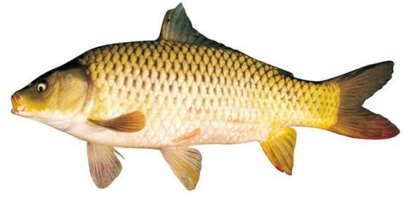
Đầu
đuôi
Mình
vây

Slide 12
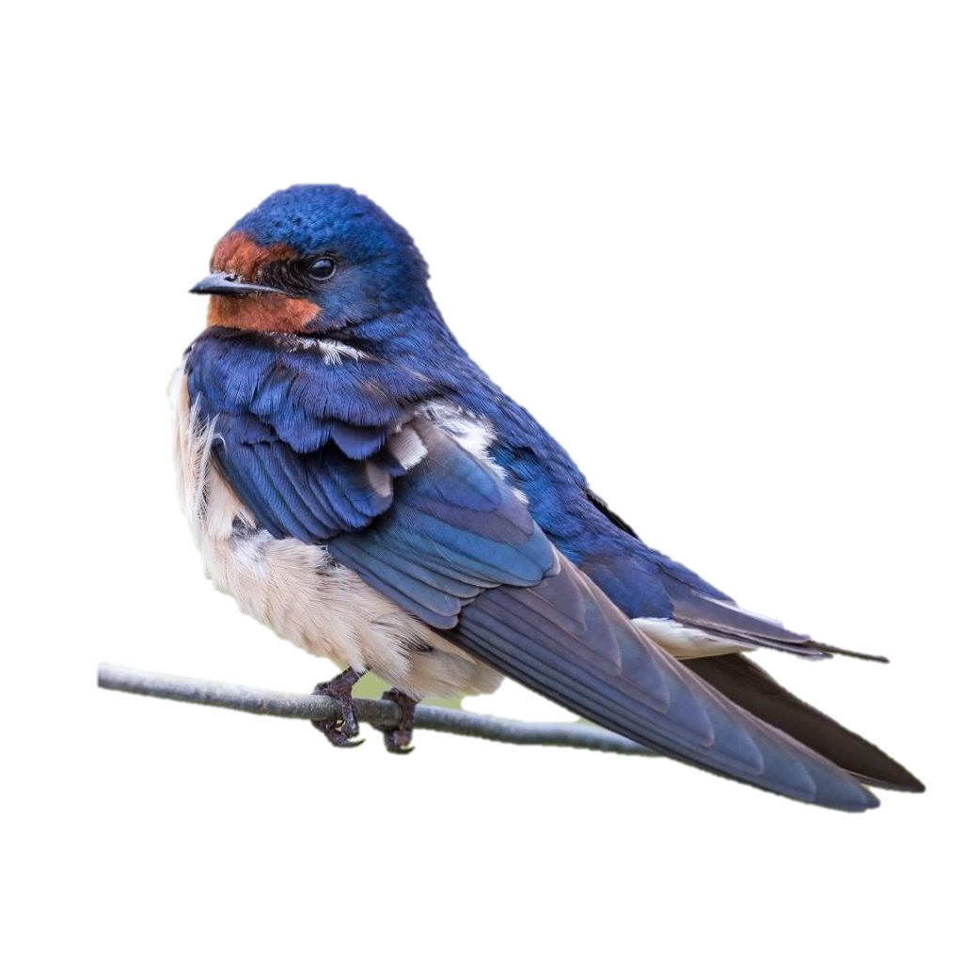
MỎ
LÔNG
CÁNH
CHÂN

Slide 13
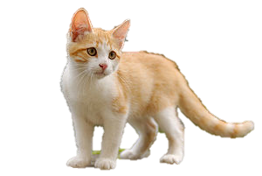
MẮT
TAI
LÔNG
CHÂN
ĐUÔI

Slide 14

Lớp che phủ bên ngoài của mỗi loài vật là khác nhau để thích nghi với điều kiện và môi trường sống của từng loài.

Slide 15
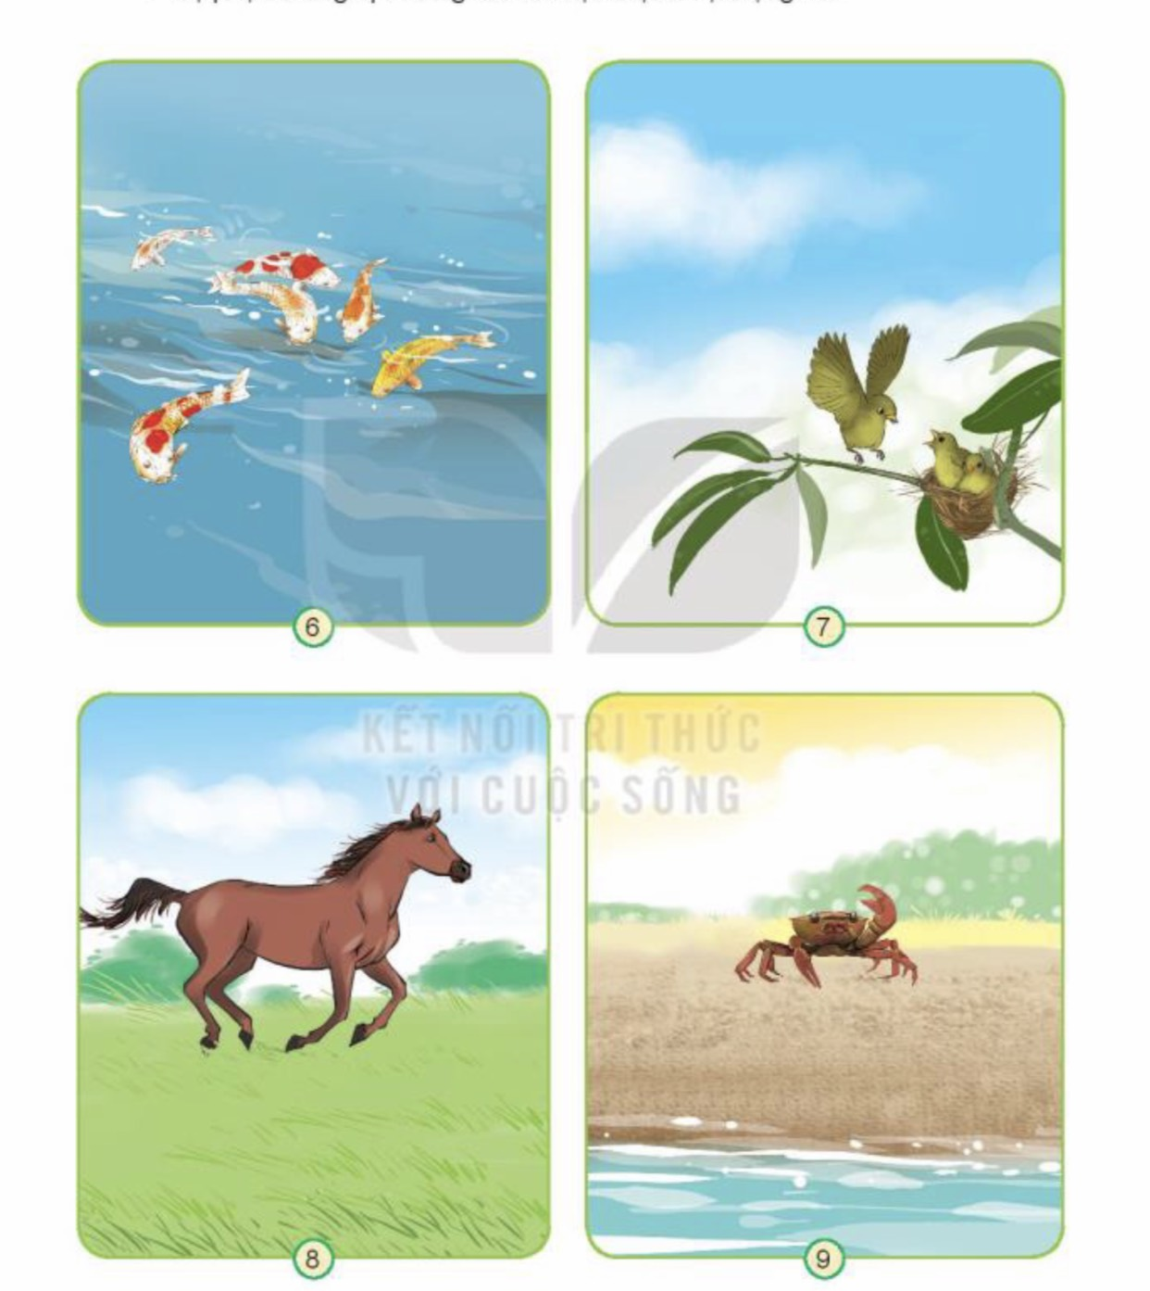
Quan sát hình và trả lời câu hỏi:
Các con vật đang làm gì? Ở đâu?
Bộ phận nào giúp chúng có thể thực hiện hoạt động đó?

Slide 16

Tên con vật | Hoạt động | Bộ phận thực hiện hoạt động
Con cá | Bơi | Vảy
Con chim | Bay | Cánh
Con ngựa | Chạy | Chân
Con cua | Bò | Càng và chân

Slide 17
Vận dụng

Slide 18
Mỗi HS chuẩn bị mang đến lớp giờ học sau hình ảnh (ảnh chụp hoặc vẽ) một số động vật mà em biết; mỗi nhóm 1 tờ giấy khổ A3 hoặc tờ lịch tường đã qua sử dụng.

Slide 19

KẾT LUẬN
Cơ quan di chuyển và lớp bao phủ bên ngoài của động vật có đặc điểm khác nhau. Chúng giúp động vật di chuyển, bảo vệ cơ thể.

Slide 20


